Slide 1
Коллективное образовательное путешествие учеников 4 класса «А» ГБОУ СОШ №49 на кондитерско-булочный комбинат «Черёмушки»
Учитель Благова Н.А.

Slide 2
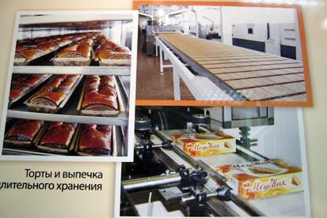
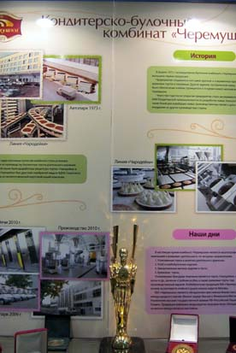

Slide 3
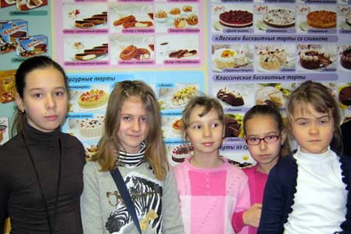
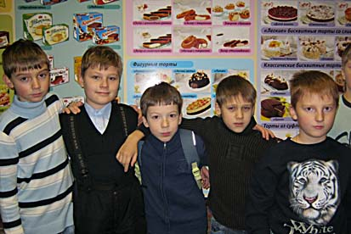
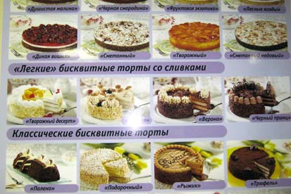

Slide 4
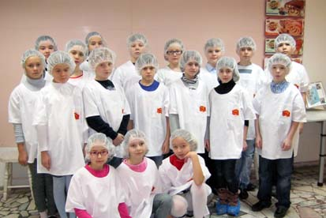
Команда стажёров 4 «А»

Slide 5
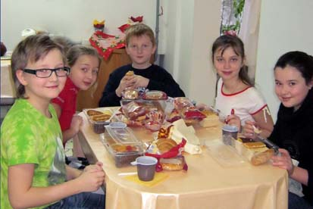
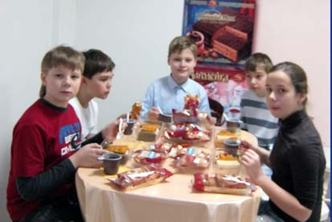
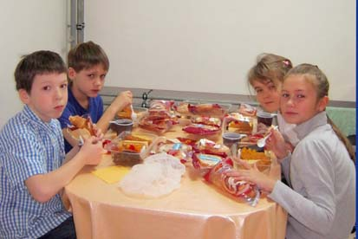
Чаепитие после экскурсии
Ну очень вкусно!

Slide 6
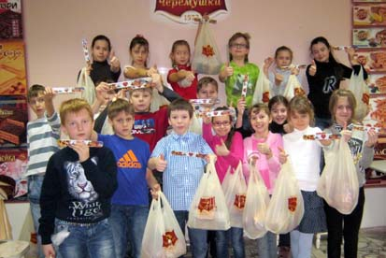
Да ещё подарки подарили!

Slide 7
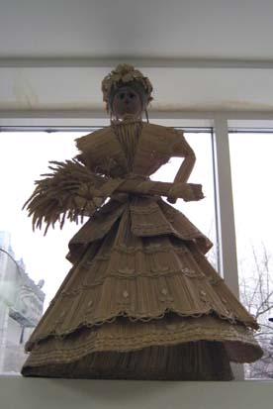
Хлеб –всему голова!

